Slide 1
По знаменитым местам мира
Предмет: окружающий мир;
Класс: 3
Автор программы: А.А. Плешаков;
Автор презентации: учитель начальных классов Волошина Е.В.

Slide 2
Викторина «Назовите столицы и страны»
Страна тысячи озёр.
Голова и спина тигра.
Город расположен на 14 островах.
Родина писательницы Астрид Линдгрен.
Леголенд – игрушечная страна.
Ледяная страна.
Город с названиями домов.
Низкие земли
Финляндия
Норвегия
Стокгольм
Швеция
Дания
Исландия
Брюссель
Нидерланды

Slide 3
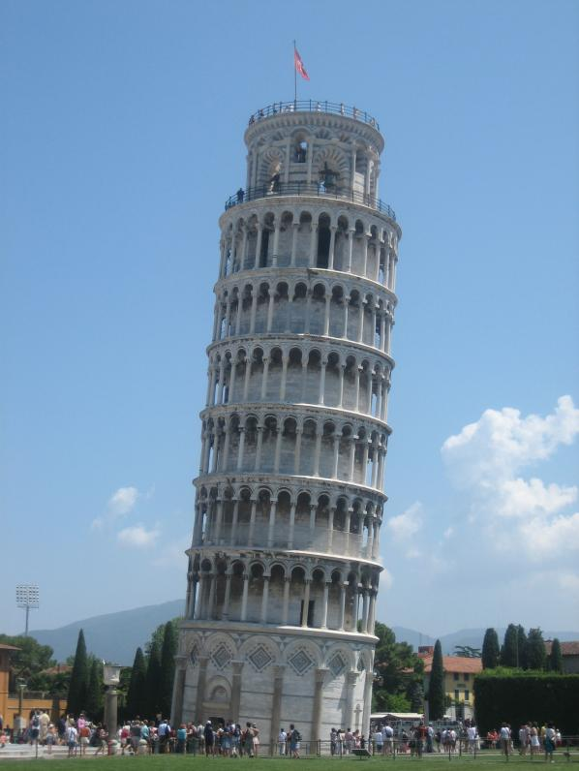
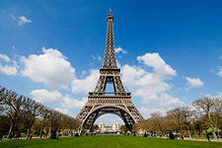
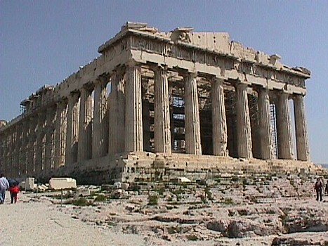
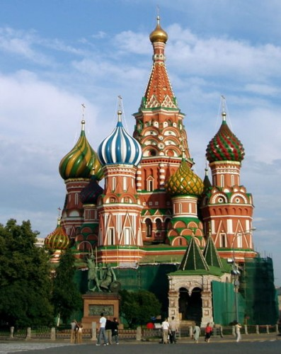
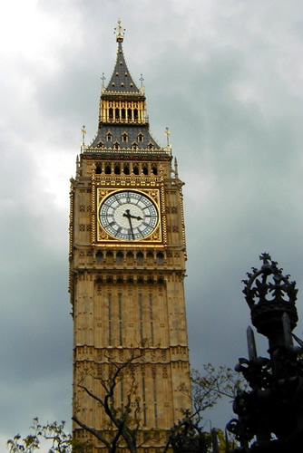
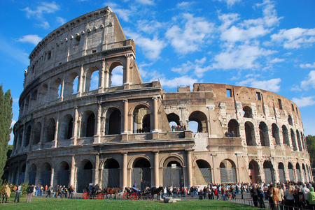
Достопримечательности нашей планеты

Slide 4
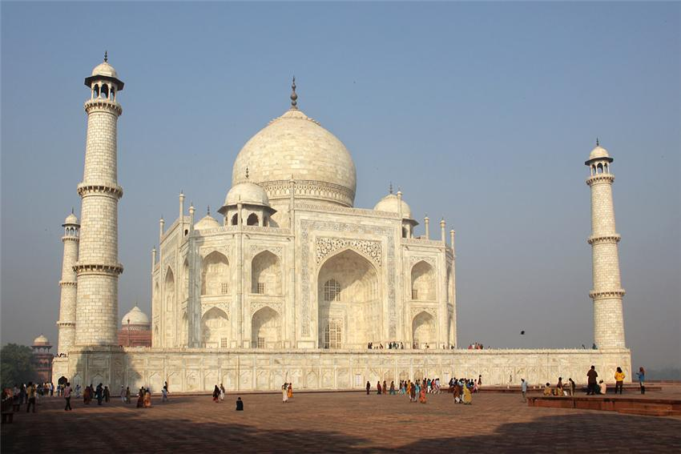
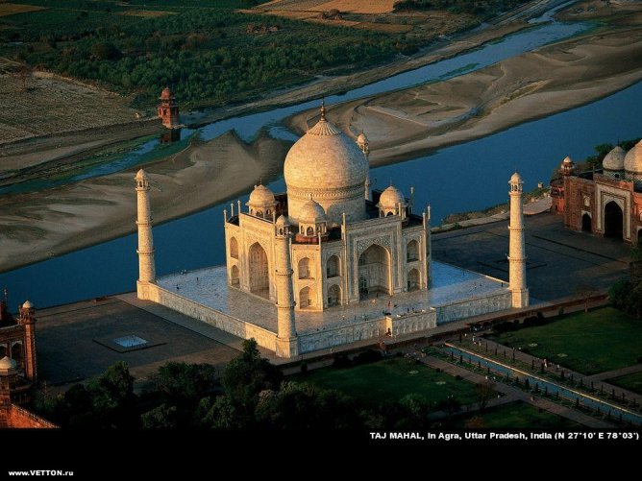
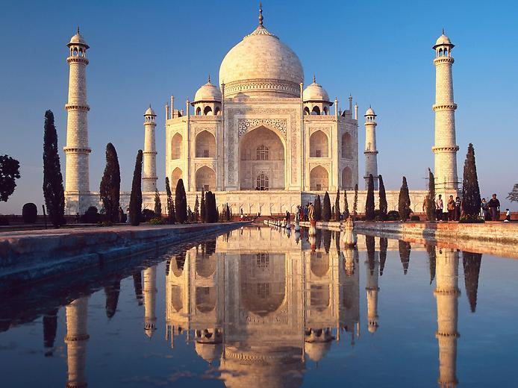
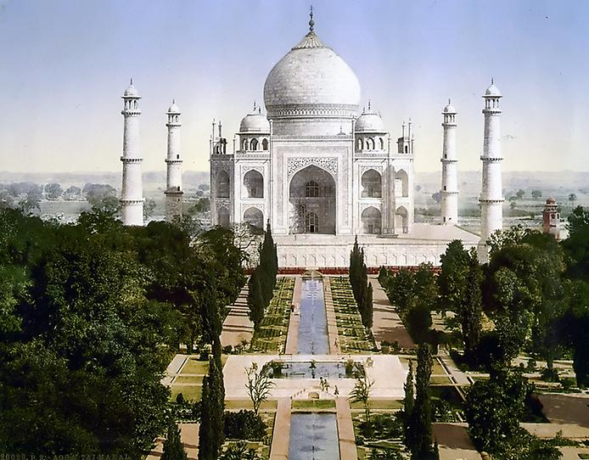
Тадж-Махал. Индия
Тадж Махал находится в городе Агра, расположенный в двухстах километрах к югу от Дели, что в Индии, на берегу реки Джамна.
Мавзолей строили более 20000 человек в течении 22-х лет. На его строительство было потрачено больлее 32 млн. рупий. Строительство здания было закончено в 1651г.

Slide 5
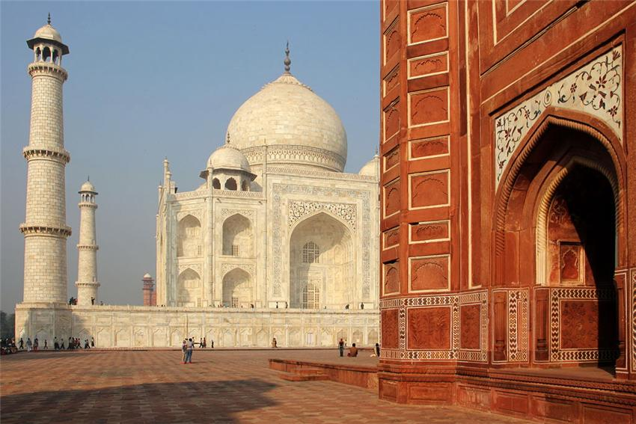
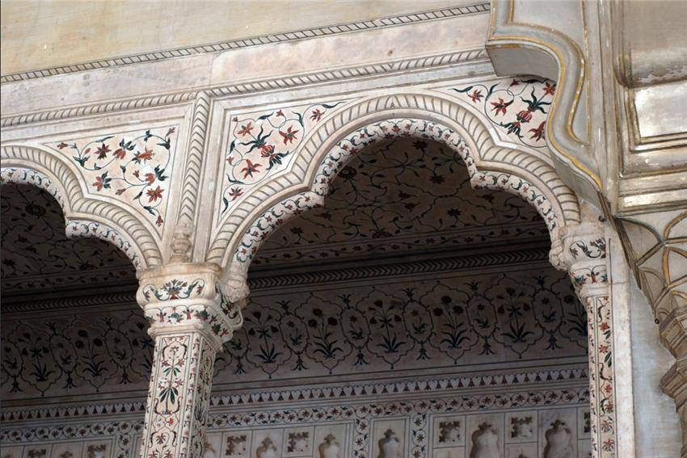
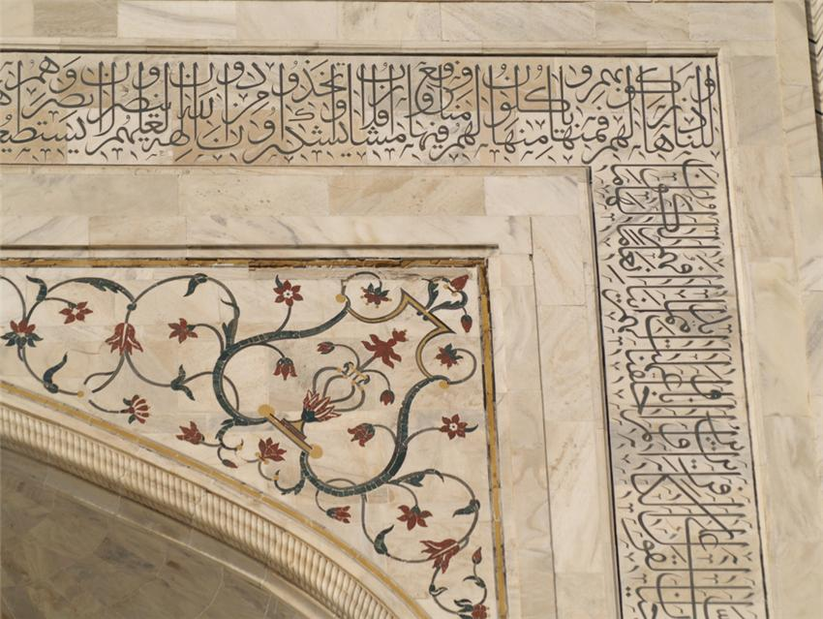
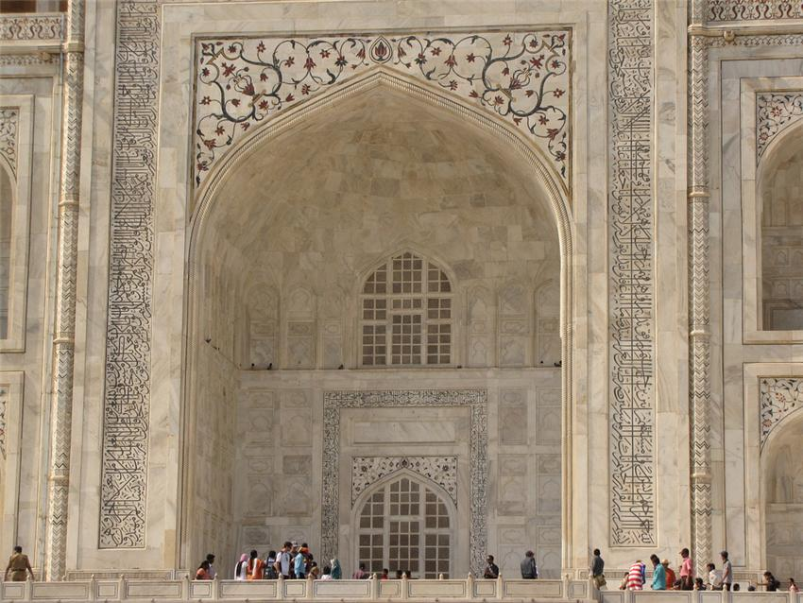
Прекрасный своими совершенными формами, Тадж Махал поражает и своими деталями - изящной резьбой, ажурными решетками и цветными камушками. Сводчатые переходы украшены арабской вязью, запечатлевшей на камне цитаты из Корана, рисунки, разноцветные орнаменты.

Slide 6
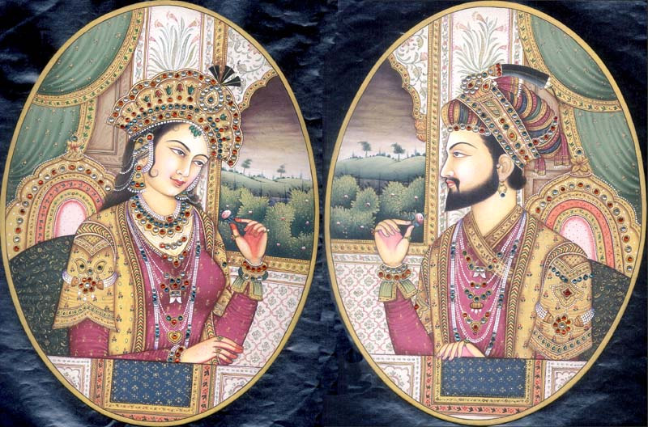
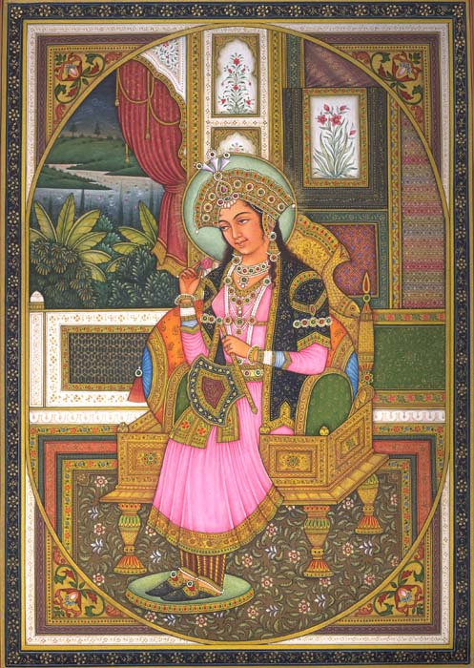
Но не только архитектурное совершенство привлекает к Тадж Махалу миллионы путешествующих со всего света. Не меньшее впечатление на сердца людей производит и история его возникновения... История, больше похожая на восточную сказку или легенду, повествует о нежной любви Могольского правителя Шаха Джахана к своей жене, прекрасной Мумтаз.
Встретив на базаре прекрасную бедную девушку с деревянными бусами в руках, принц Кхуррам влюбился в нее с первого взгляда и твердо решил взять красавицу в жены. Мумтаз Махал стала человеком, которому он полностью доверял и даже советовался. Она единственная из его гарема сопровождала его в военных походах. За 17 лет супружества у них родилось 13 детей. Но Мумтаз Махал не пережила тяжелых родов 14-го.

Slide 7
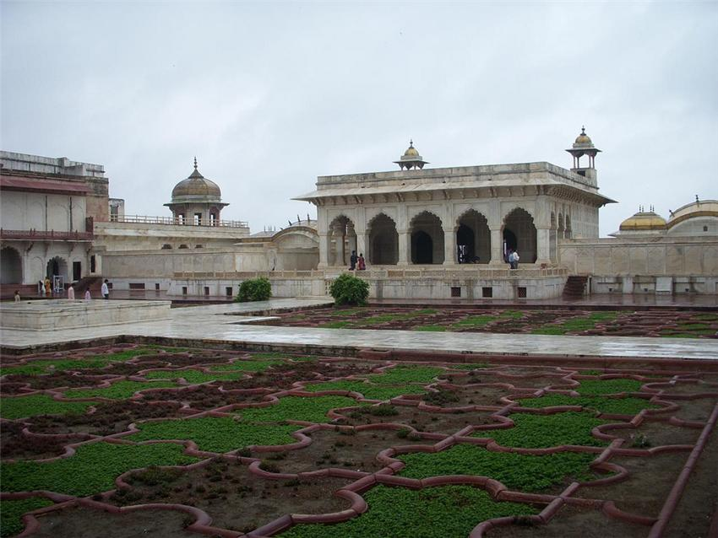
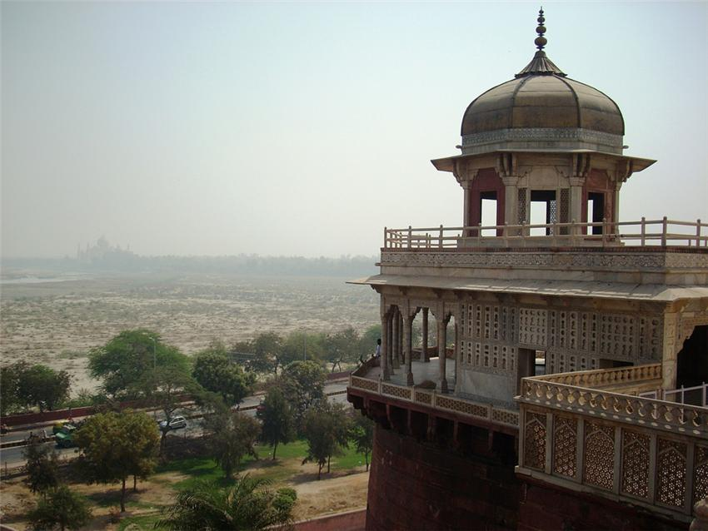
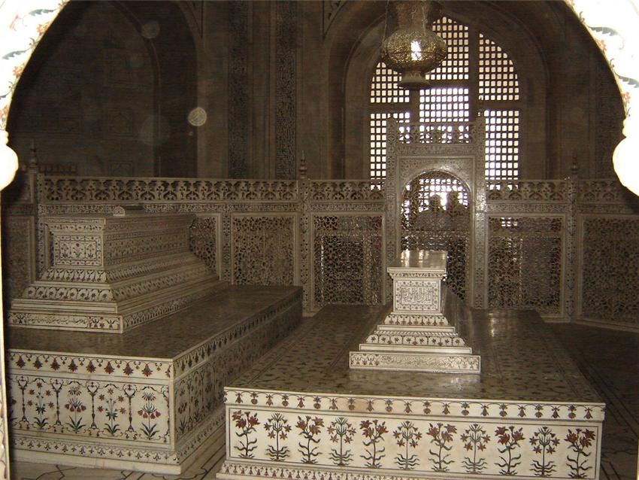
Горестный Кхуррам решил построить усыпальницу для своей любимой жены, именуемую теперь Тадж-Махал.
Когда строительство подошло к концу, в 1653 году, стареющий правитель отдал приказ приступить к возведению второго здания – мавзолея для него самого, точной копии первого, но из черного мрамора. Но этому было не суждено исполниться. В 1658 году Шаха Джахана сверг его сын Аурангзеб.
Вскоре и сам великий и поверженный король был погребен в этой же гробнице, рядом со своей возлюбленной... Такова эта красивая и печальная история, давшая нам образцы великой любви и великого творчества...
Он прекратил строительство второго мавзолея, а отца заточил до конца жизни в башне Красного Форта в Агре. Из узкого тюремного окна шах мог видеть усыпальницу своей любимой жены.

Slide 8
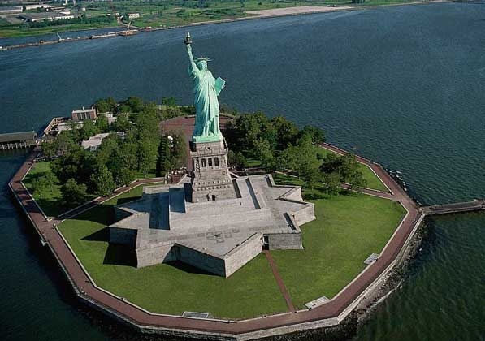
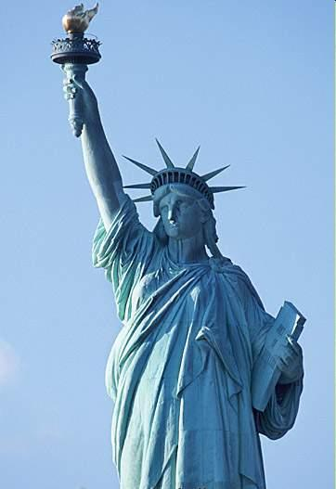
Статуя Свободы. США
Статуя Свободы находится на острове Свободы, примерно в 3 км на юго-запад от южной оконечности Манхэттена, в Нью-Йорке.
Богиня свободы держит факел в правой руке и скрижаль в левой. Надпись на скрижали гласит «англ. JULY IV MDCCLXXVI» (написанная римскими цифрами дата «4 июля 1776»), эта дата является днем принятия Декларации независимости США. Одной ногой «Свобода» стоит на разбитых оковах.
первоначально названная «Свобода, освещающая Мир»

Slide 9
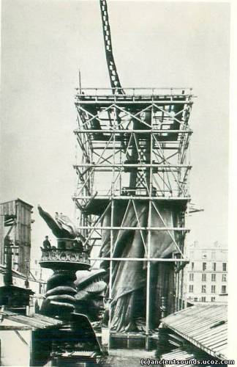
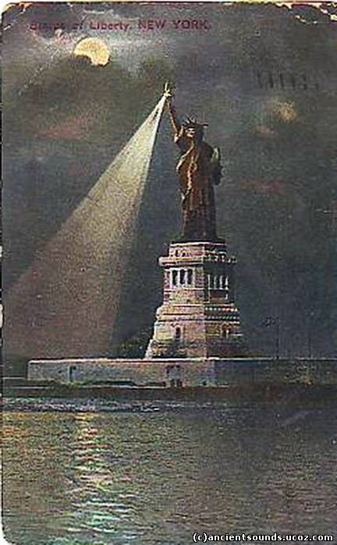
Торжественное открытие скульптуры состоялось 28 октября 1886 года. Но рождалась она не просто и не скоро. Идея создания этого символа возникла у французского ученого, юриста и сторонника отмены рабства Эдуарда Рене Лефевра де Лабулайе еще в конце 1860-х годов. Он исходил из того, что Америку и Францию связывают старые дружеские узы. Франция оказывала моральную и материальную поддержку борьбе американцев за независимость — французский генерал Лафайет даже стал национальным героем США.
Собрав группу интеллектуалов, он предложил в знак дружбы с Америкой передать ей некий символический дар от французского народа...
Деньги на пьедестал были собраны к августу 1885 года, а его строительство завершилось к апрелю 1886. Работа над статуей была завершена во Франции в июле 1884 года, а в июне 1885 года она была доставлена в нью-йоркскую гавань на борту французского фрегата «Изере». Статуя транспортировалась из Франции в США в разобранном виде – она была разделена на 350 частей, упакованных в 214 ящиков. Сборка статуи на пьедестале заняла четыре месяца. 28 октября 1886 года при большом скоплении народа прошла церемония открытия статуи Свободы. Она стала подарком к столетию, который опоздал на 10 лет.

Slide 10
http://images.yandex.ru
http://works.tarefer.ru/33/100231/index.html
http://www.liveinternet.ru/users/4465973/post177260429/
http://ancientsounds.ucoz.com/news/istorija_sozdanija_statui_svobody/2012-12-15-41

